Slide 1
Unity3D游戏开发第三版
第四章

Slide 2
第4章 UGUI
4.1 游戏界面
4.2 界面布局
4.3 Canvas组件
4.4 Atlas
4.5 事件系统

Slide 3
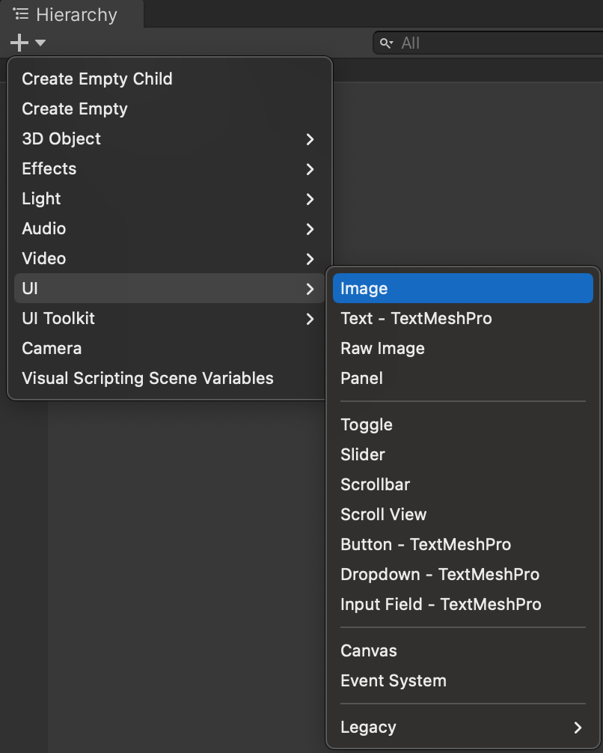
4.1 游戏界面
Hierarchy->UI中创建UGUI
Image图片组件
Text 文本组件
…

Slide 4
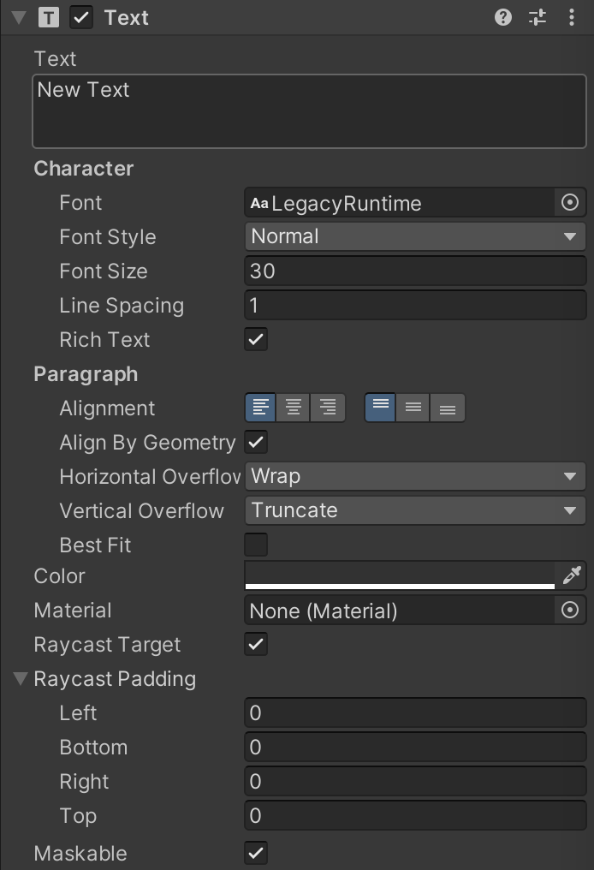
4.1.1 Text组件
设置TTF字体
设置文本内容
设置文本格式
对齐方式、锚点、颜色、 间距

Slide 5
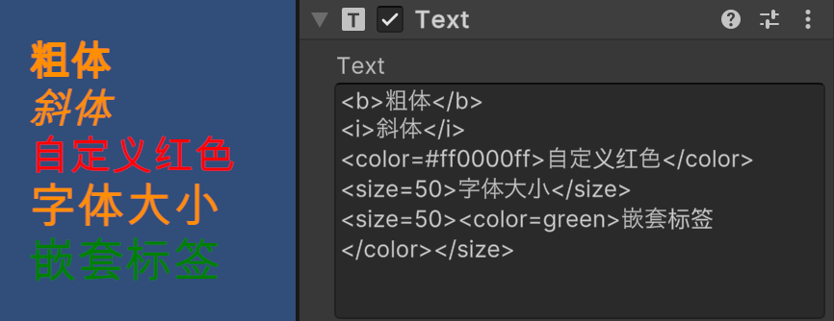
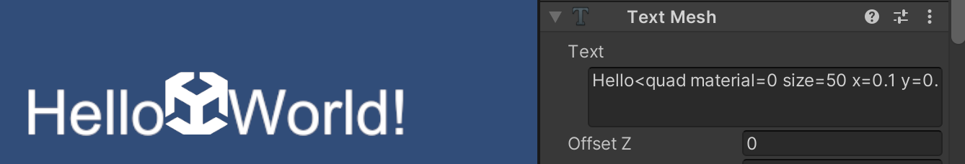
4.1.2 富文本
<b>粗体</b>
<i>斜体</i>
<color=#ff0000ff>自定义红色</color>
<size=50>字体大小</size>
<size=50><color=green>嵌套标签</color></size>
图文混排

Slide 6
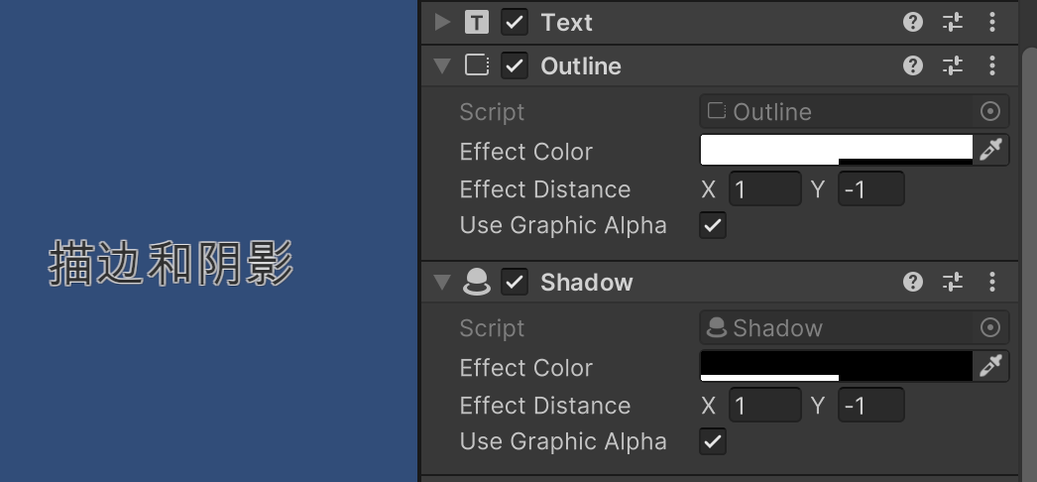
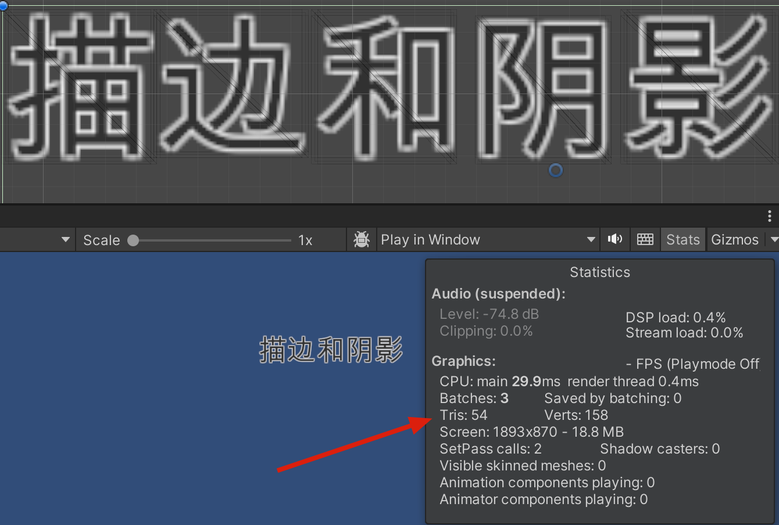
4.1.3描边和阴影
Outline描边组件
描边颜色、距离、是否透明
描边性能较差，上下左右各两遍一共绘制9遍
Shadow设置阴影
阴影颜色、距离、是否透明

Slide 7
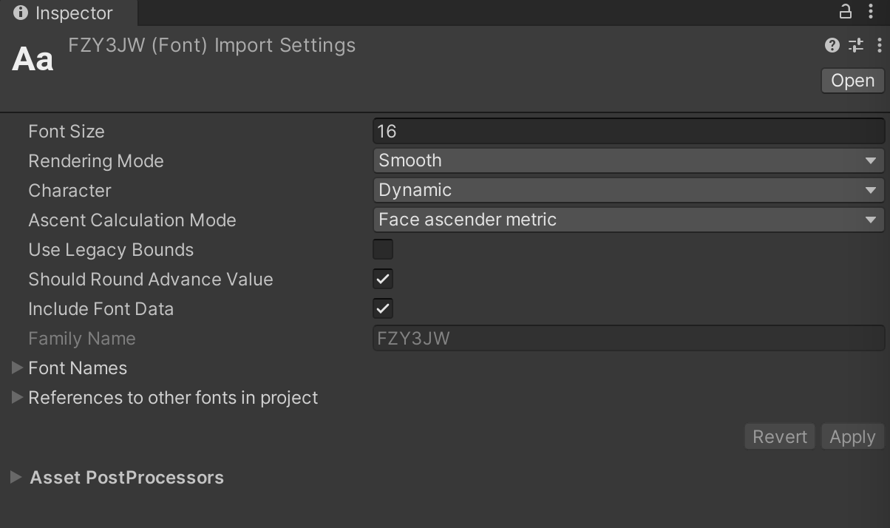
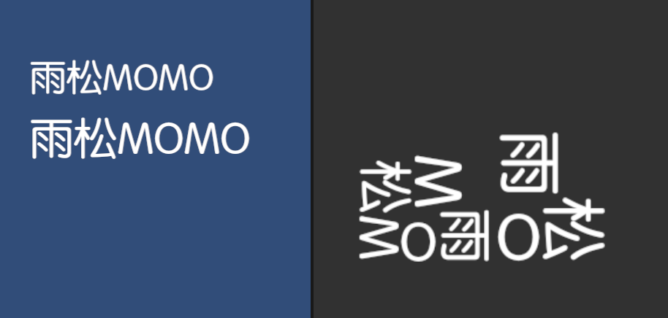
4.1.4 动态字体
支持第三方TTF字体文件
根据字体内容会渲染到位图中使用
不同字体大小会渲染多次，占内存。

Slide 8
4.1.5 字体花屏
//监听字体贴图重建事件
Font.textureRebuilt += delegate (Font font)
{
m_NeedRebuildFont = font;
};
监听字体重建事件刷新字体。

Slide 9
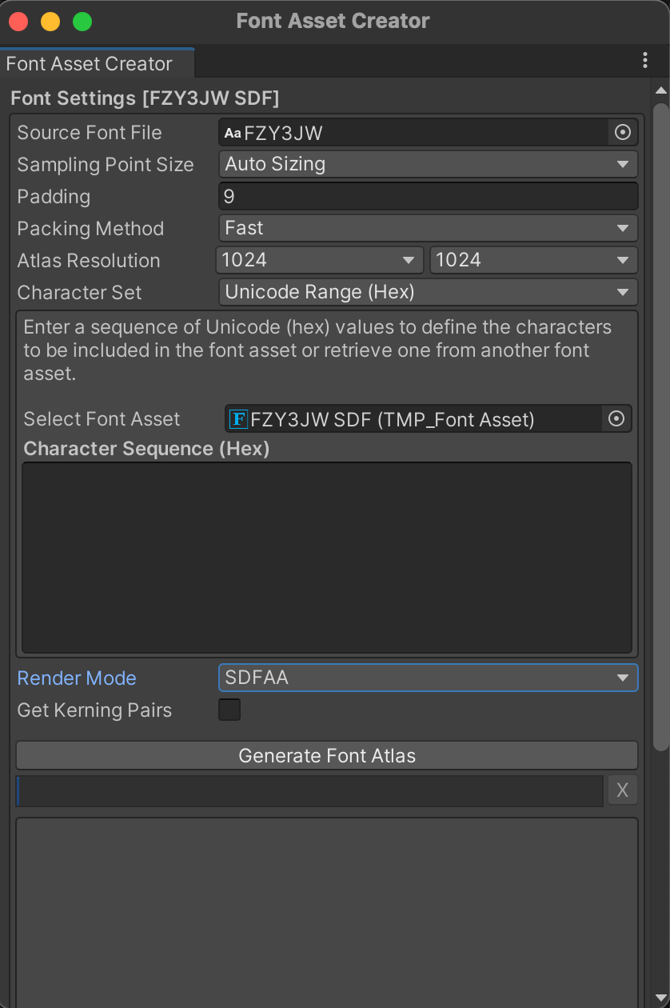
4.1.6 Text Mesh Pro
SDF距离场字体
支持动态字体
不会因为文字大小不同生成额外内存

Slide 10
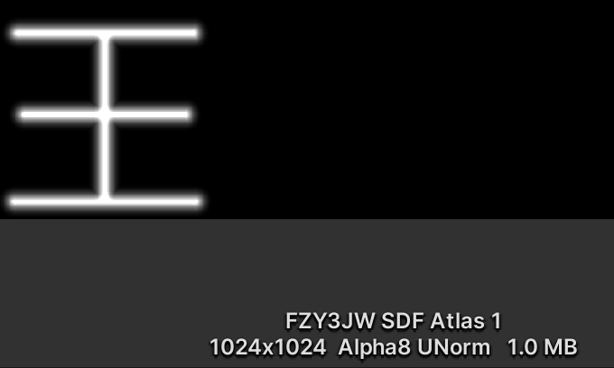
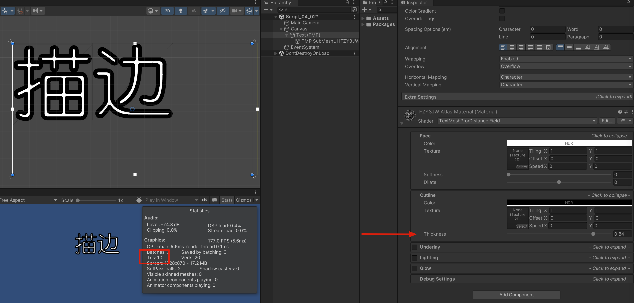
4.1.7 SDF字体
0.0 0.0 0.0 0.0 0.0 0.0 0.0 0.0
0.3 0.3 0.3 0.3 0.3 0.3 0.3 0.3
1.0 1.0 1.0 1.0 1.0 1.0 1.0 1.0
0.3 0.3 0.3 0.3 0.3 0.3 0.3 0.3
0.0 0.0 0.0 0.0 0.0 0.0 0.0 0.0
将每个像素距离字体最近的边缘写入位图中
描边不需要额外多次渲染

Slide 11
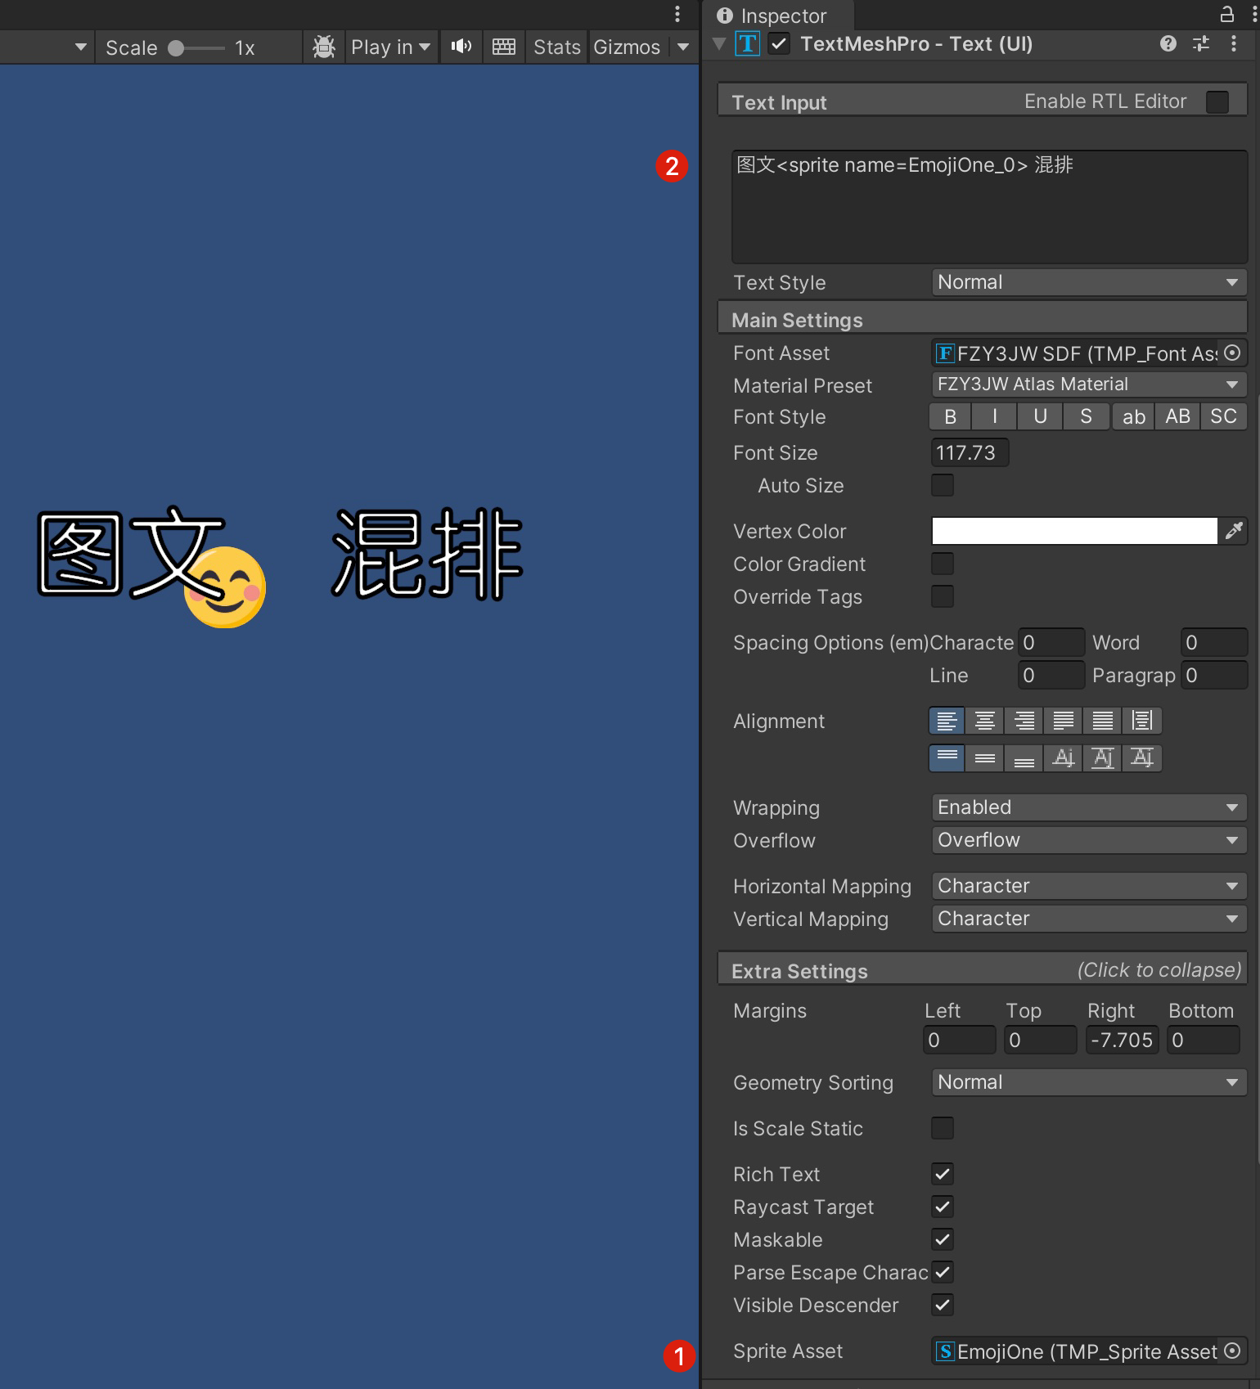
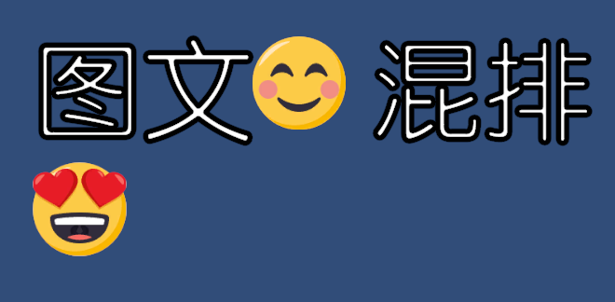
4.1.8 图文混排
支持图文混排
提前制作精灵图
支持富文本标签
<sprite name=EmojiOne_0>

Slide 12
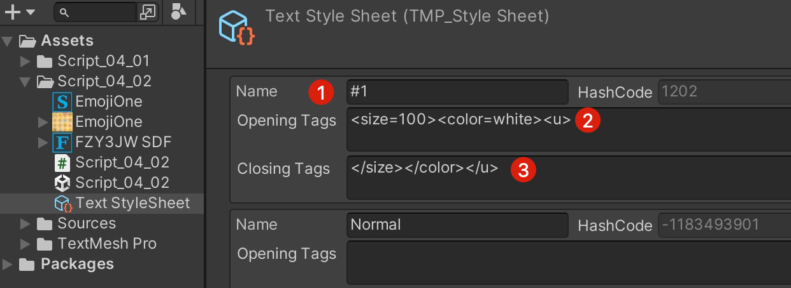
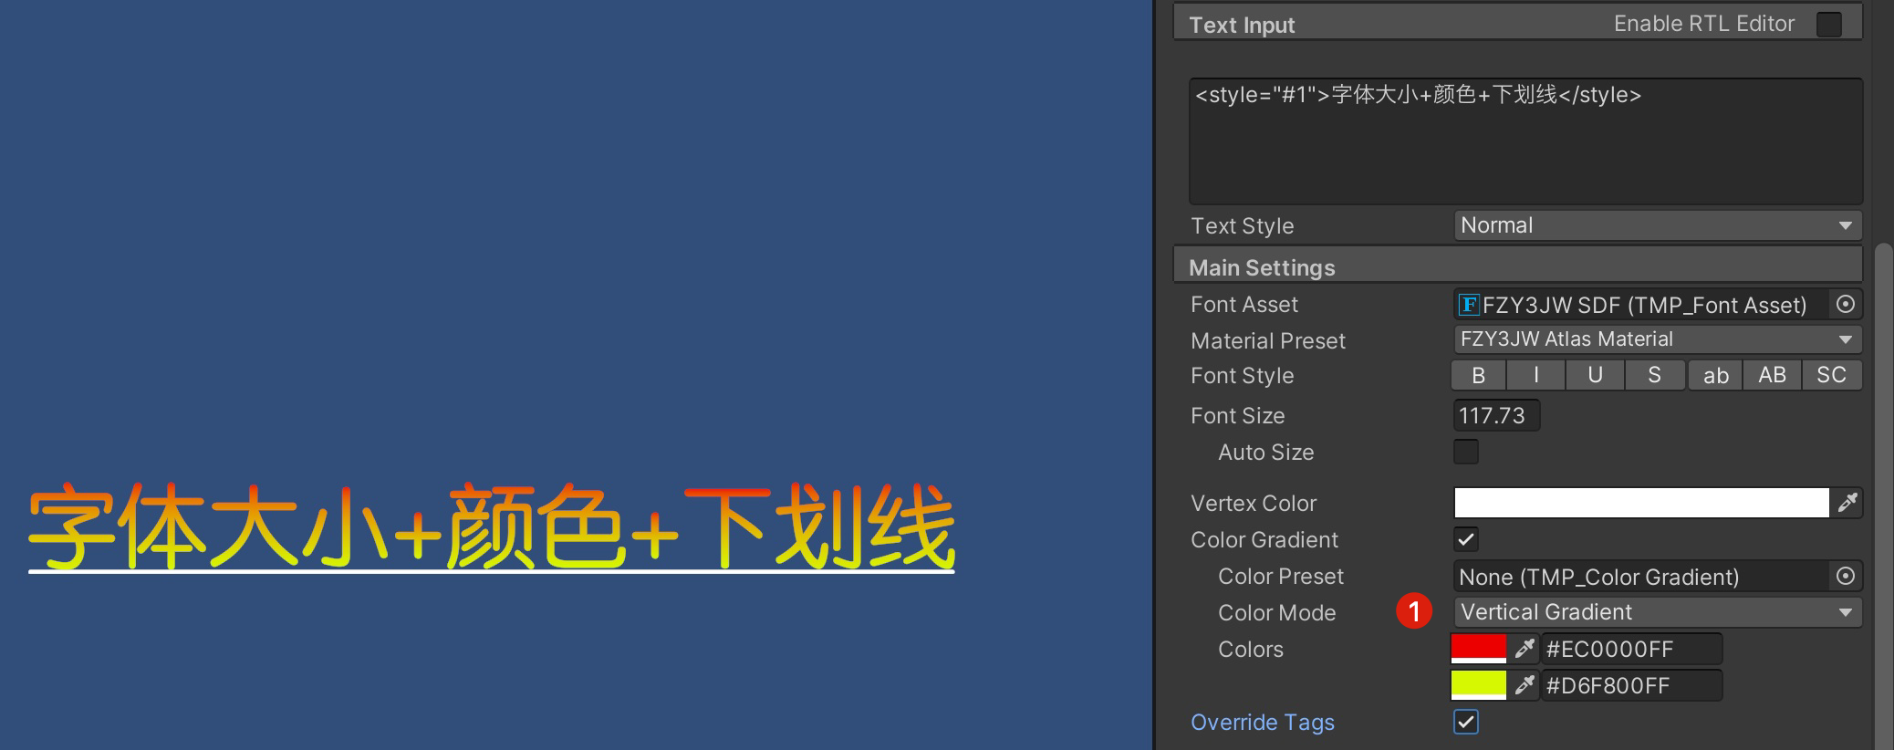
4.19 样式
聚合富文本标签
<style="#1">字体大小+颜色+下划线</style>
减少较长的标签
支持颜色上下渐变

Slide 13
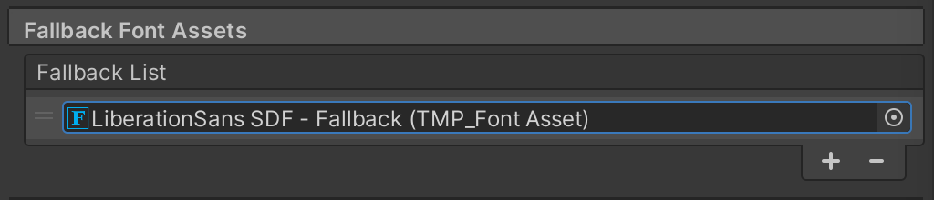
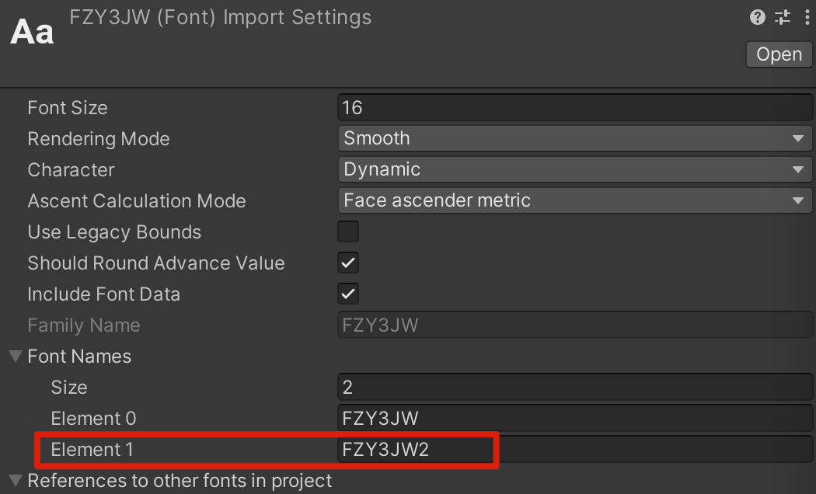
4.1.10 文字fallback
静态字或者动态字找不到的时候
Fallback到另一个字体中
TTF字体同样支持Fallback

Slide 14
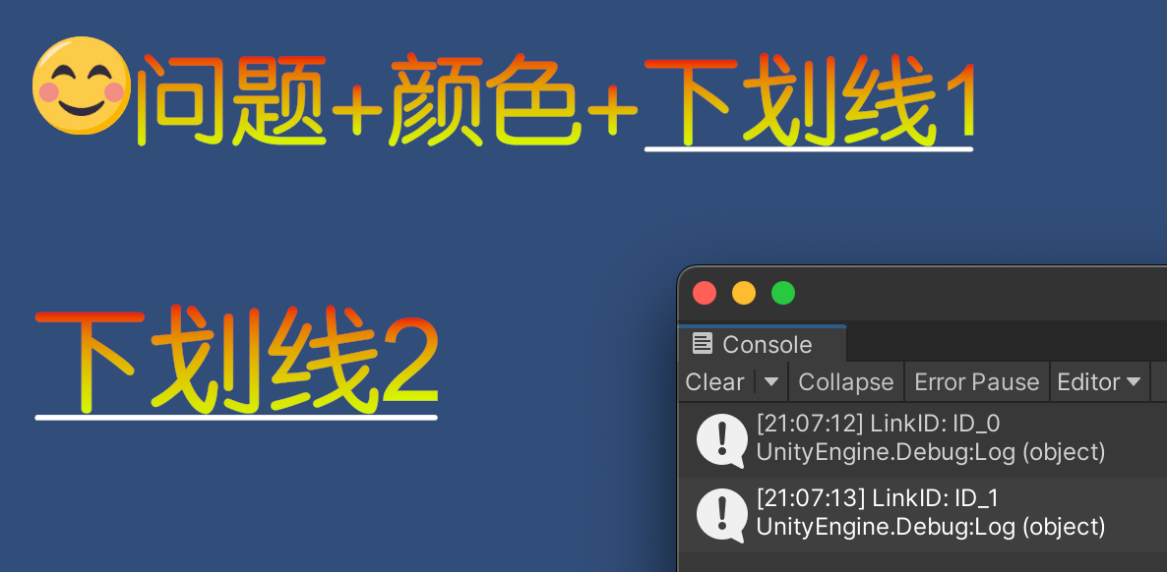
4.1.11 点击事件
下划线点击
<u><link="ID_1">下划线2</link></u>
TMP_LinkInfo linkInfo = m_TextMeshProUGUI.textInfo.linkInfo[linkIndex];
//输出点击的link 标签名称
Debug.Log($"LinkID: {linkInfo.GetLinkID()}");

Slide 15
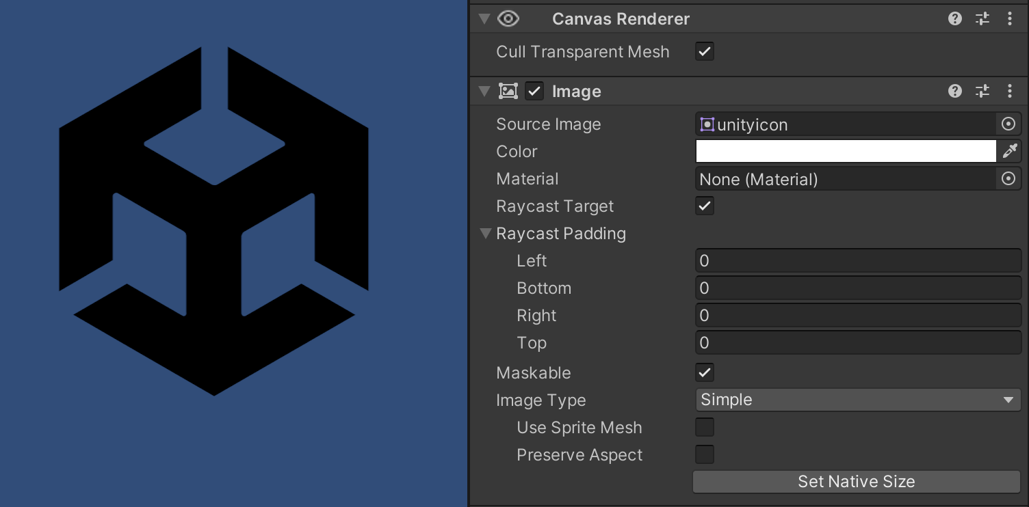
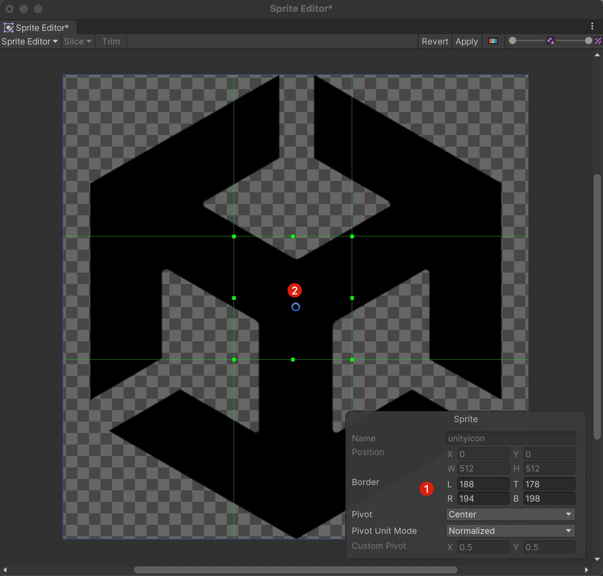
4.1.12 Image组件
显示精灵图
九宫、拉伸、平铺
颜色、材质、间距、等

Slide 16
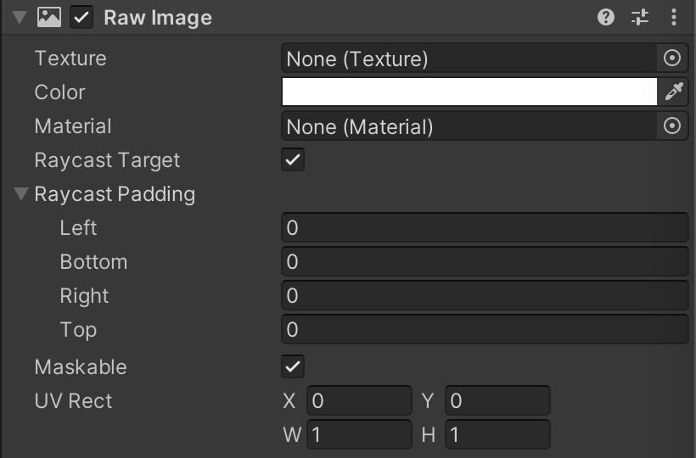
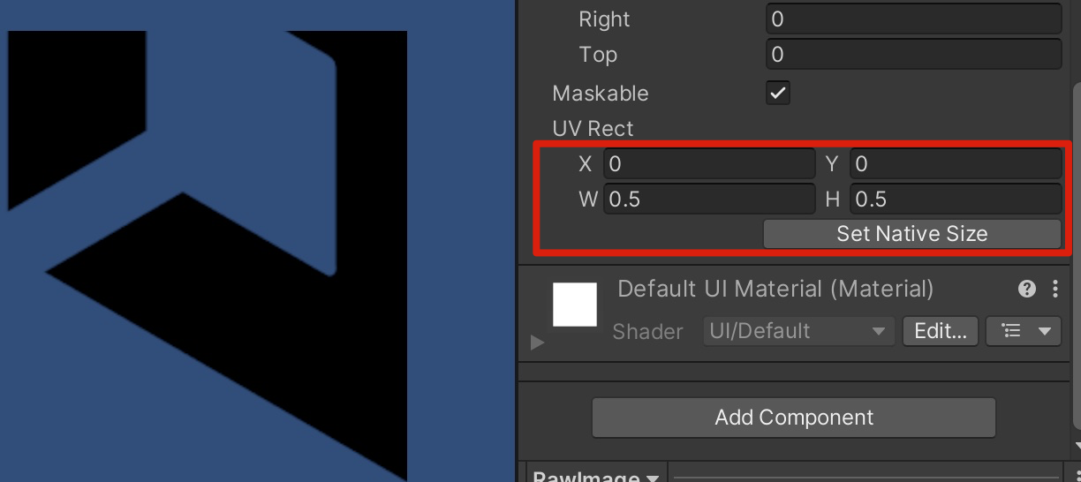
4.1.13 RawImage
原始图显示
没有精灵图合批的功能
支持UV Rect裁剪
Render Texture

Slide 17
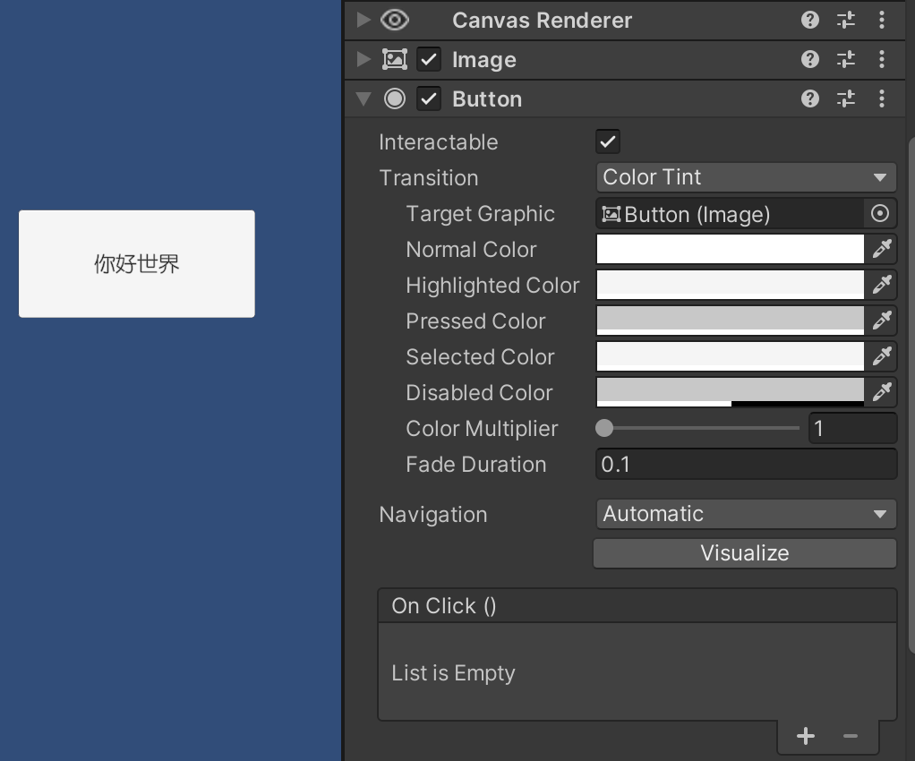
4.1.14 Button组件
点击状态
切换颜色
切换图片
切换动画
点击事件
Button button = GetComponent<Button>();
button.onClick.AddListener(() => {
Debug.Log("按钮点击!");
});

Slide 18
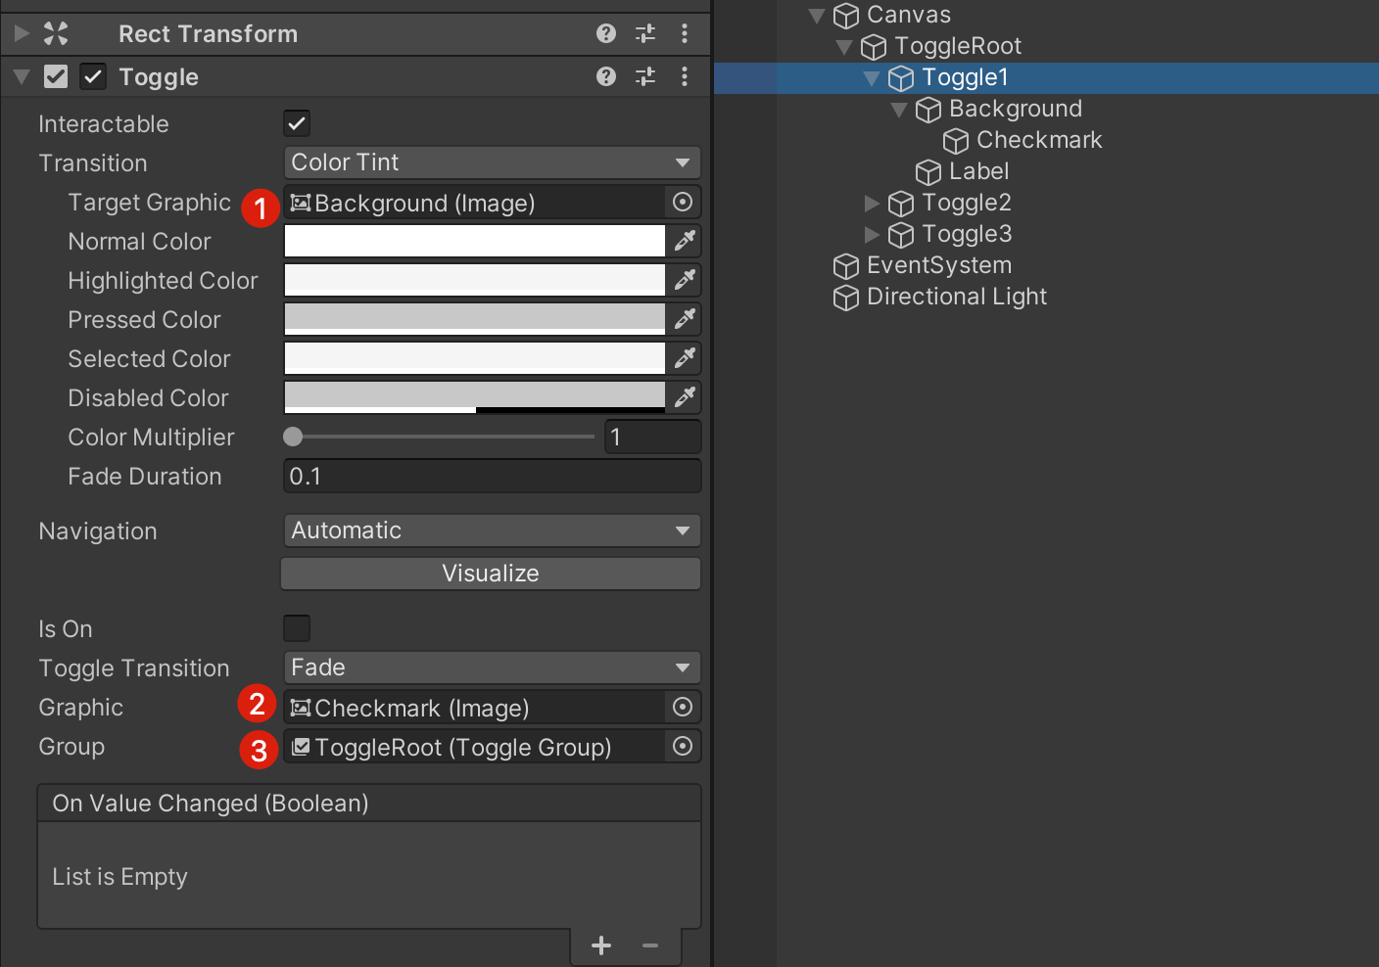
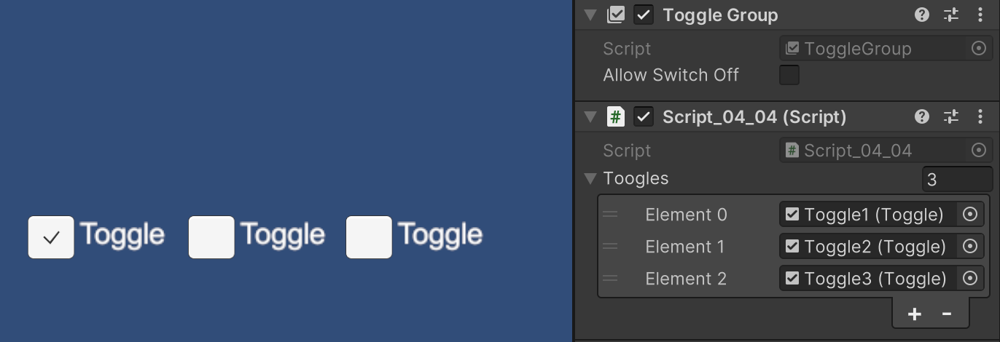
4.1.15 Toggle组件
单选、多选
支持Toggle Group组
其他功能和按钮类似

Slide 19
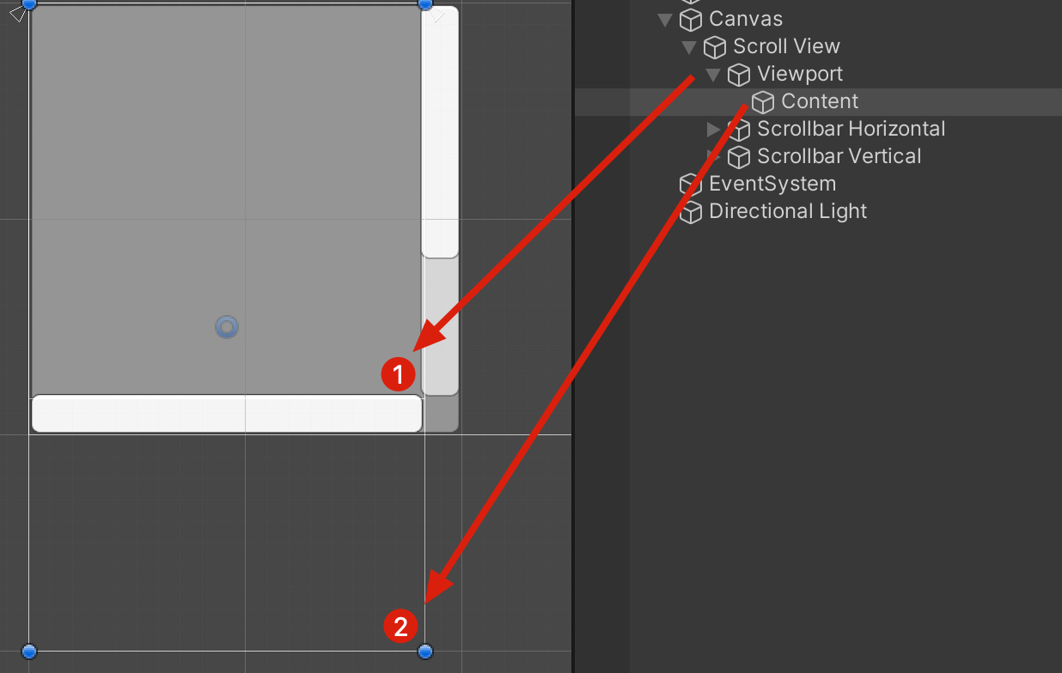
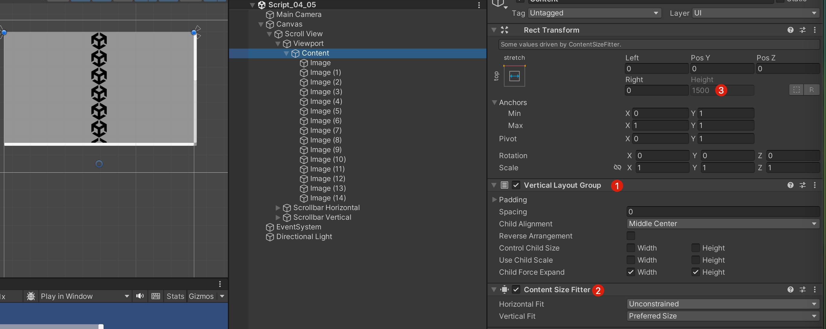
4.1.16 Scroll View
滚动区域
水平滑动
竖直滑动

Slide 20
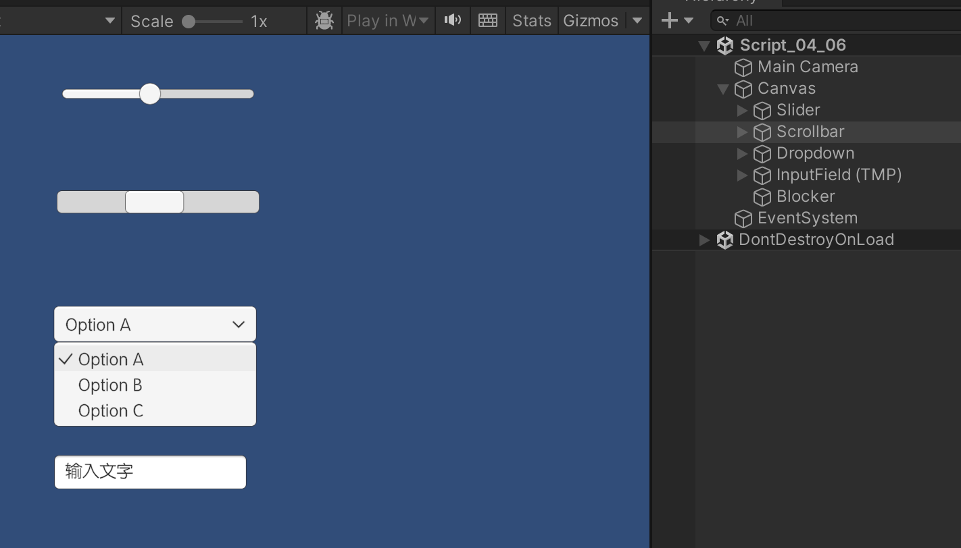
4.1.17 其他组件
拖动条
下拉选项
输入框

Slide 21
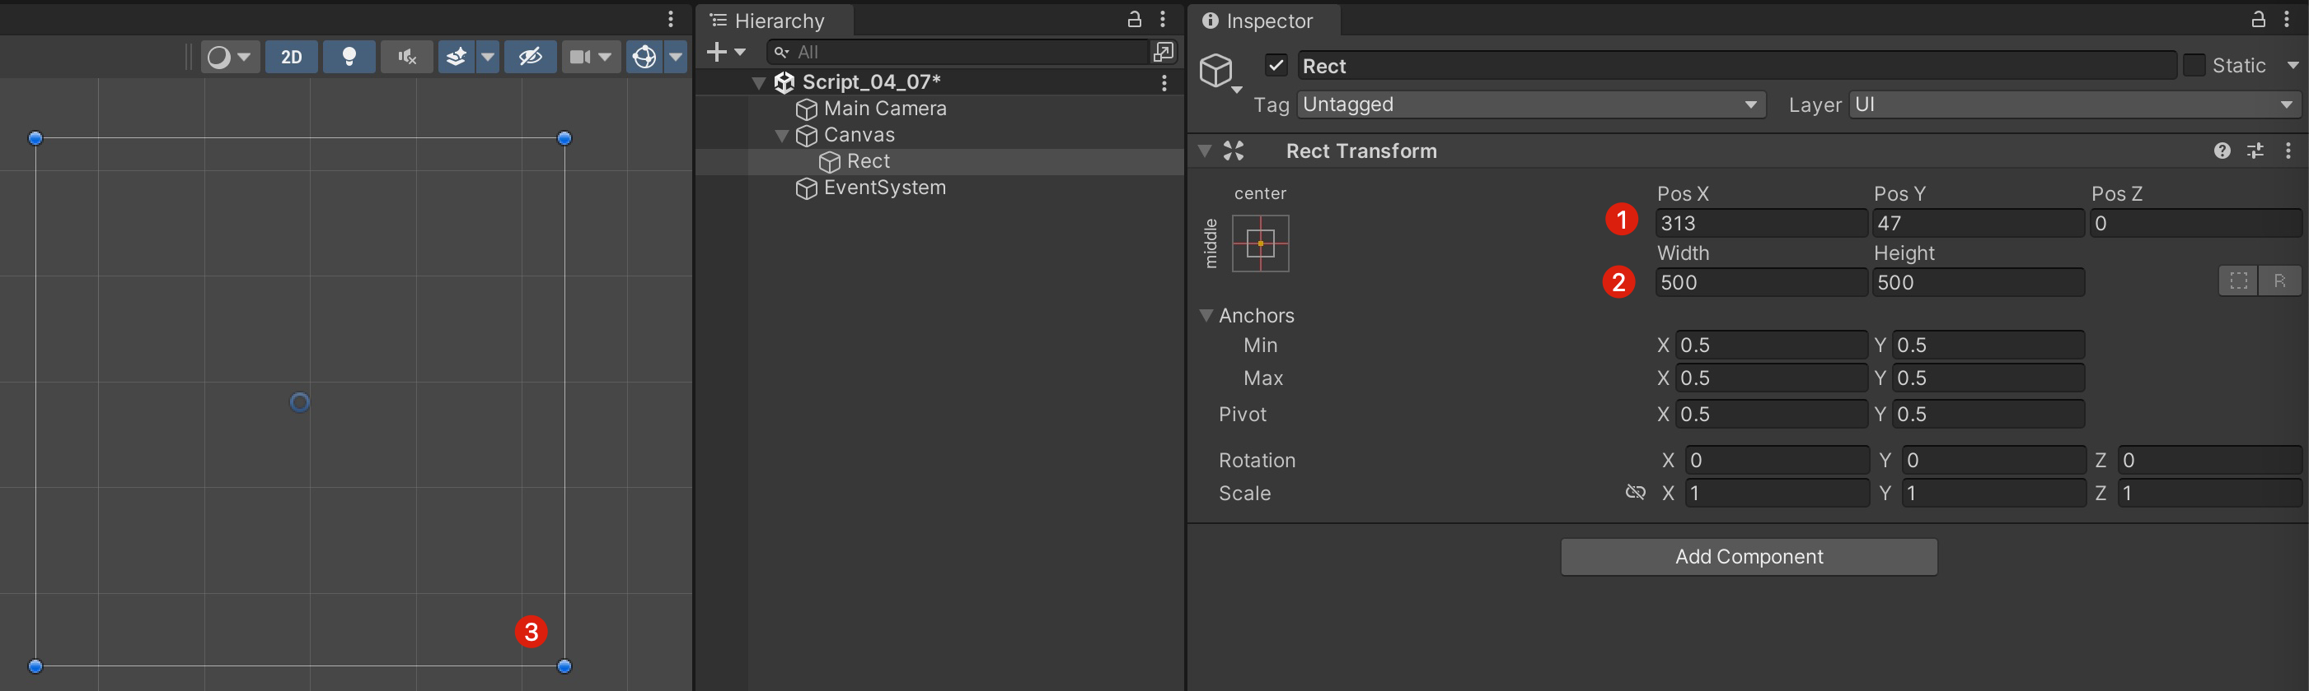
4.2 界面布局

Slide 22
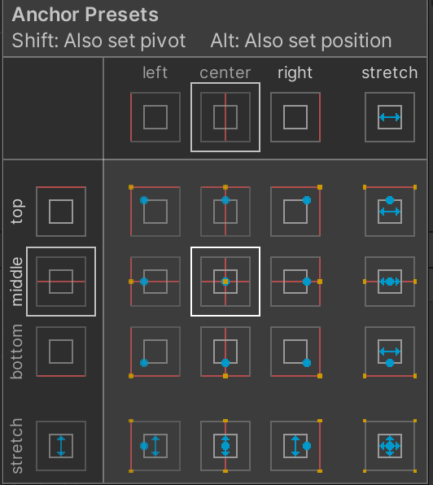
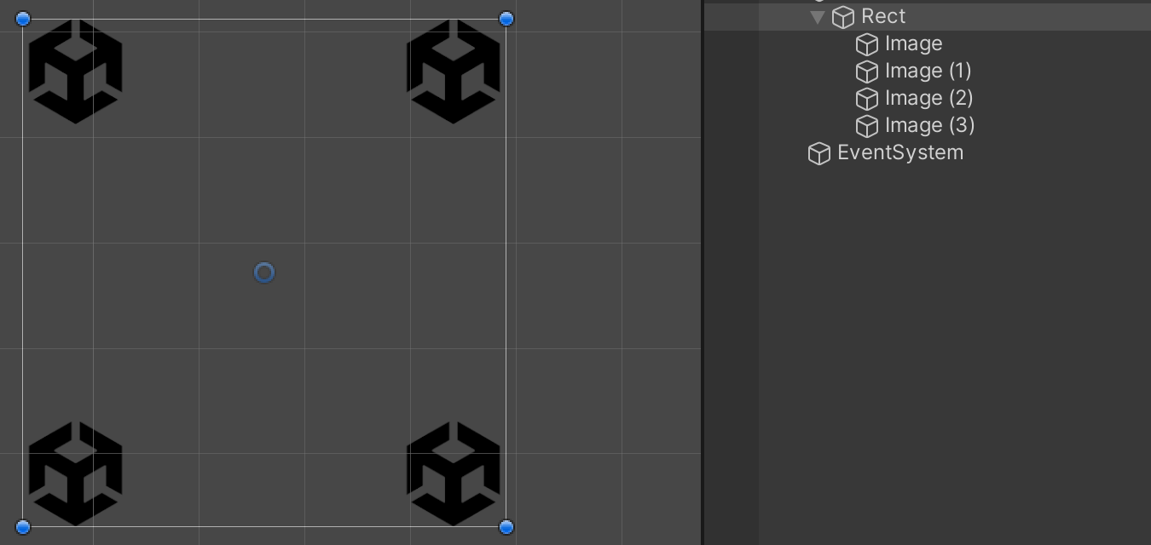
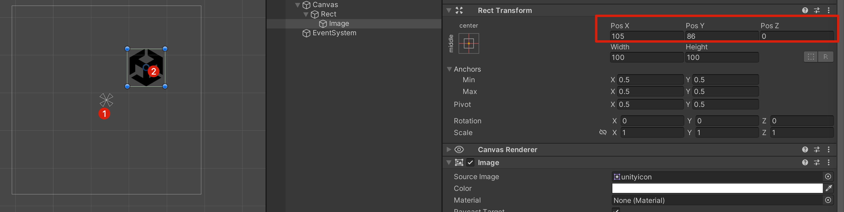
4.2.1 Rect Transform组件
中心点、锚点、对齐方式
相对父Canvas的对齐方式
四个角对齐

Slide 23
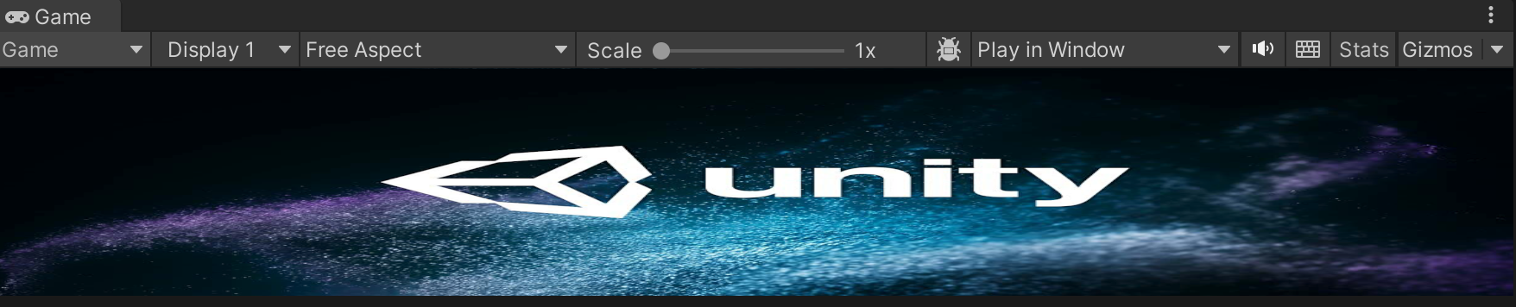
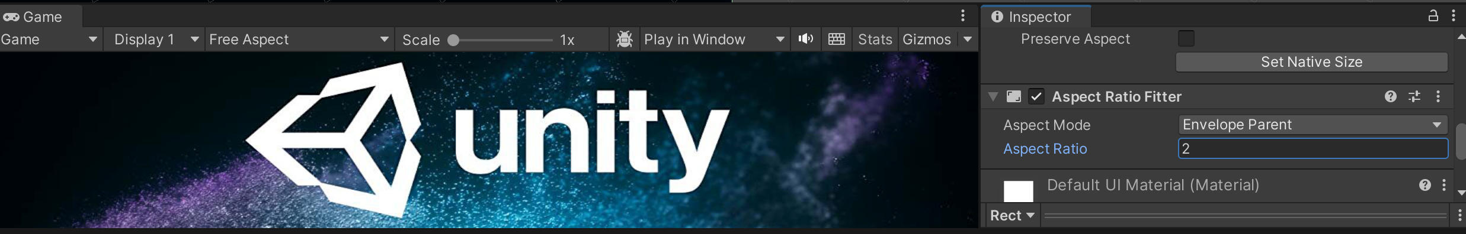
4.2.2 拉伸
等比例拉伸，图片变形
裁剪拉伸，图片不变形
图片显示不全
Aspect Ratio Fitter组件

Slide 24
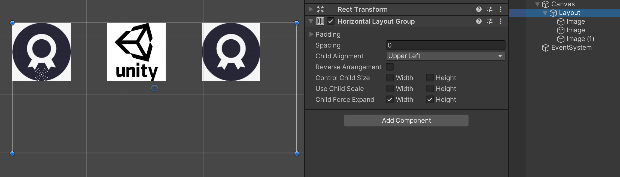
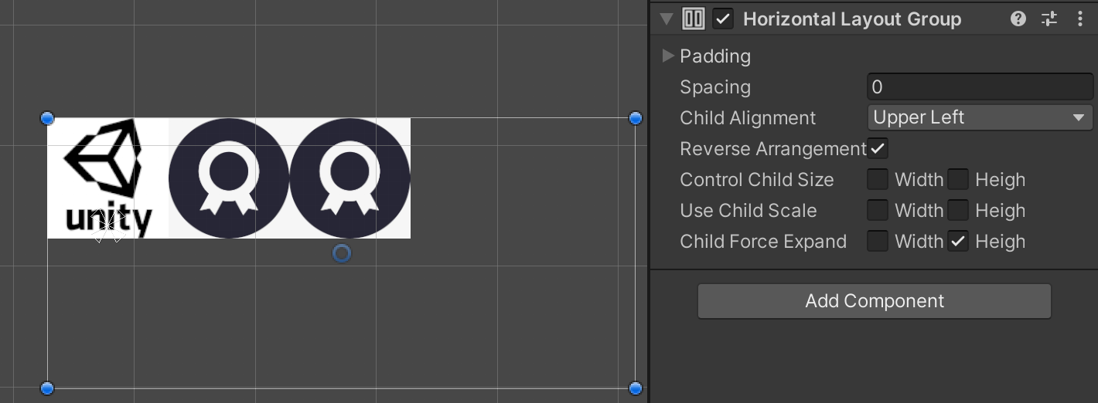
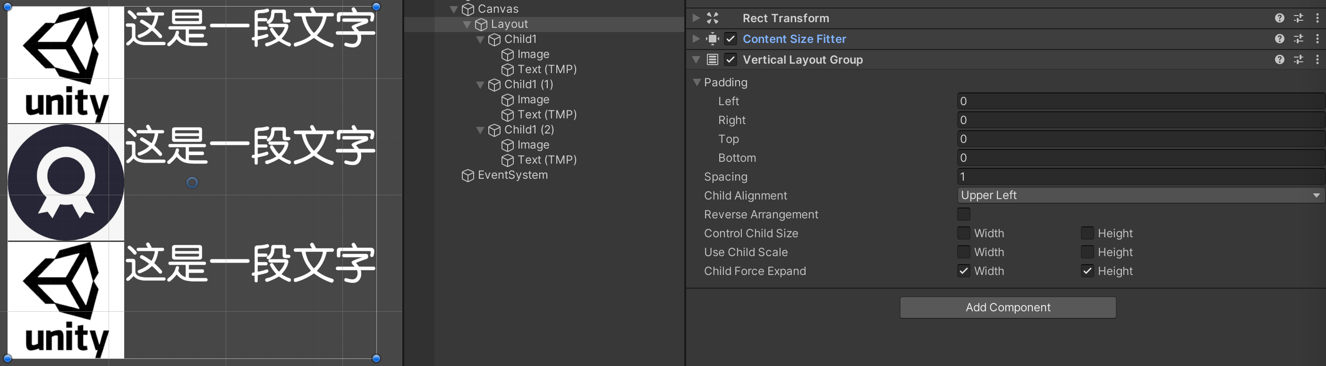
4.2.3 自动布局
Horizontal Layout Group
Vertical Layout Group
Grid Layout Group

Slide 25
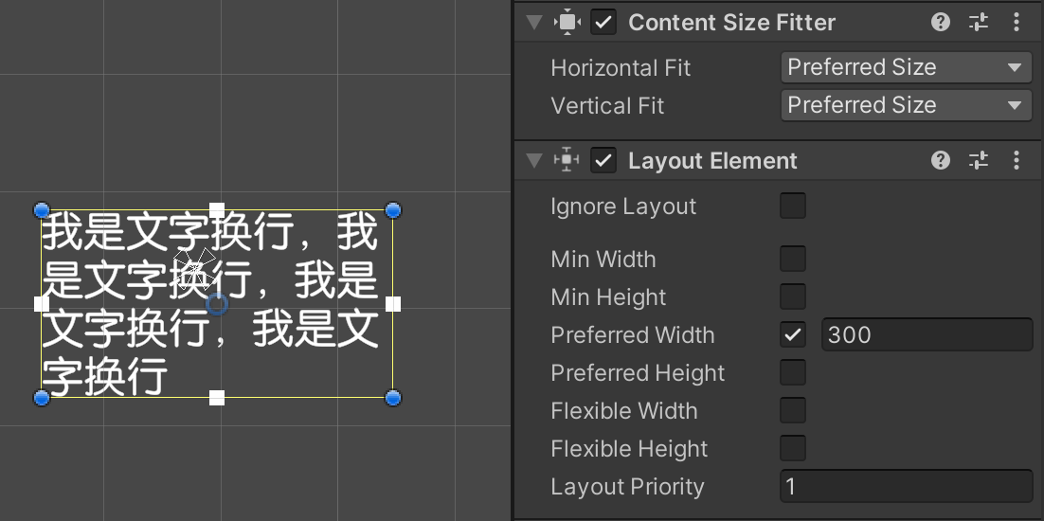
4.2.4 文本自适应
设置固定宽度自适应
配合Content Size Fitter

Slide 26
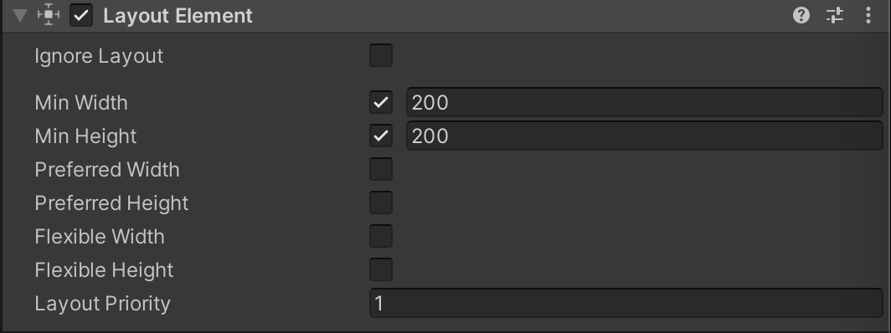
4.2.5 Layout Element
限制布局元素
最小宽高
首选宽高
弹性宽高
布局优先级

Slide 27
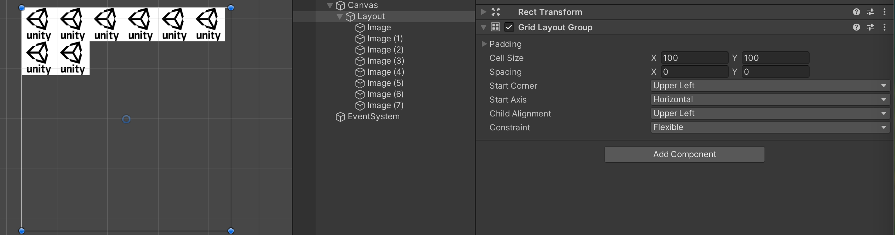
4.2.6 Layout Group组件

Slide 28
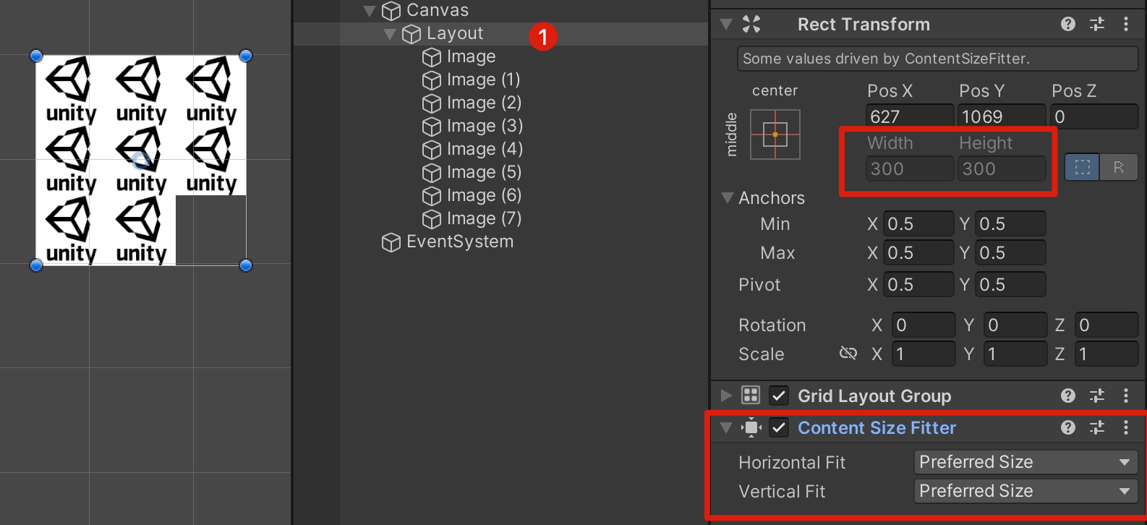
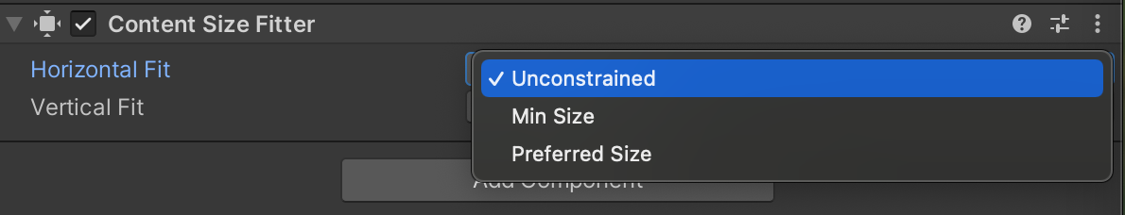
4.2.7 Content Size Fitter组件
强制刷新布局宽高
性能低

Slide 29
4.3 Canvas组件
UI基础画布
支持嵌套
支持 Overlay最上层、Camera、World Space（3D布局）

Slide 30
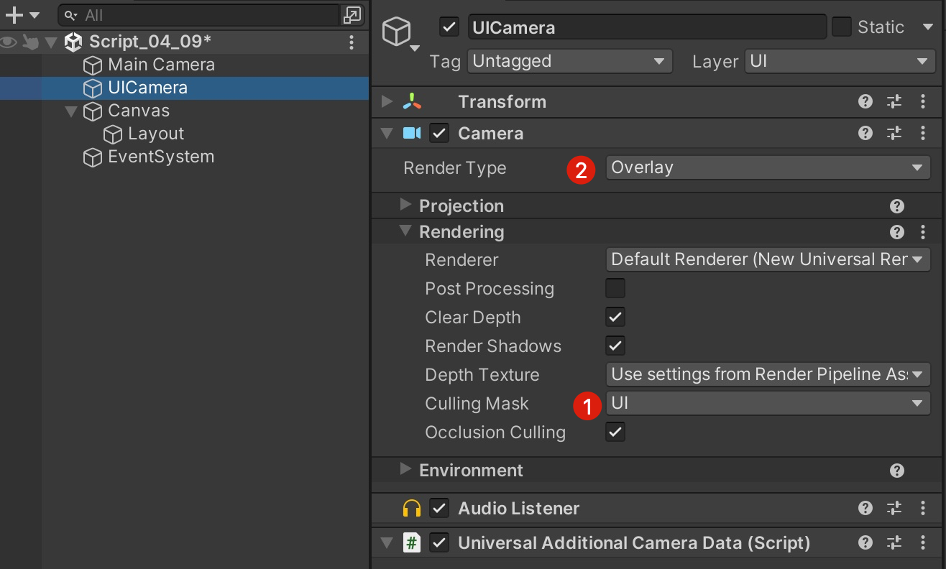
4.3.1 UI摄像机
Culling Mask设置UI
设置Overlay
UI相机叠在3D相机之后

Slide 31
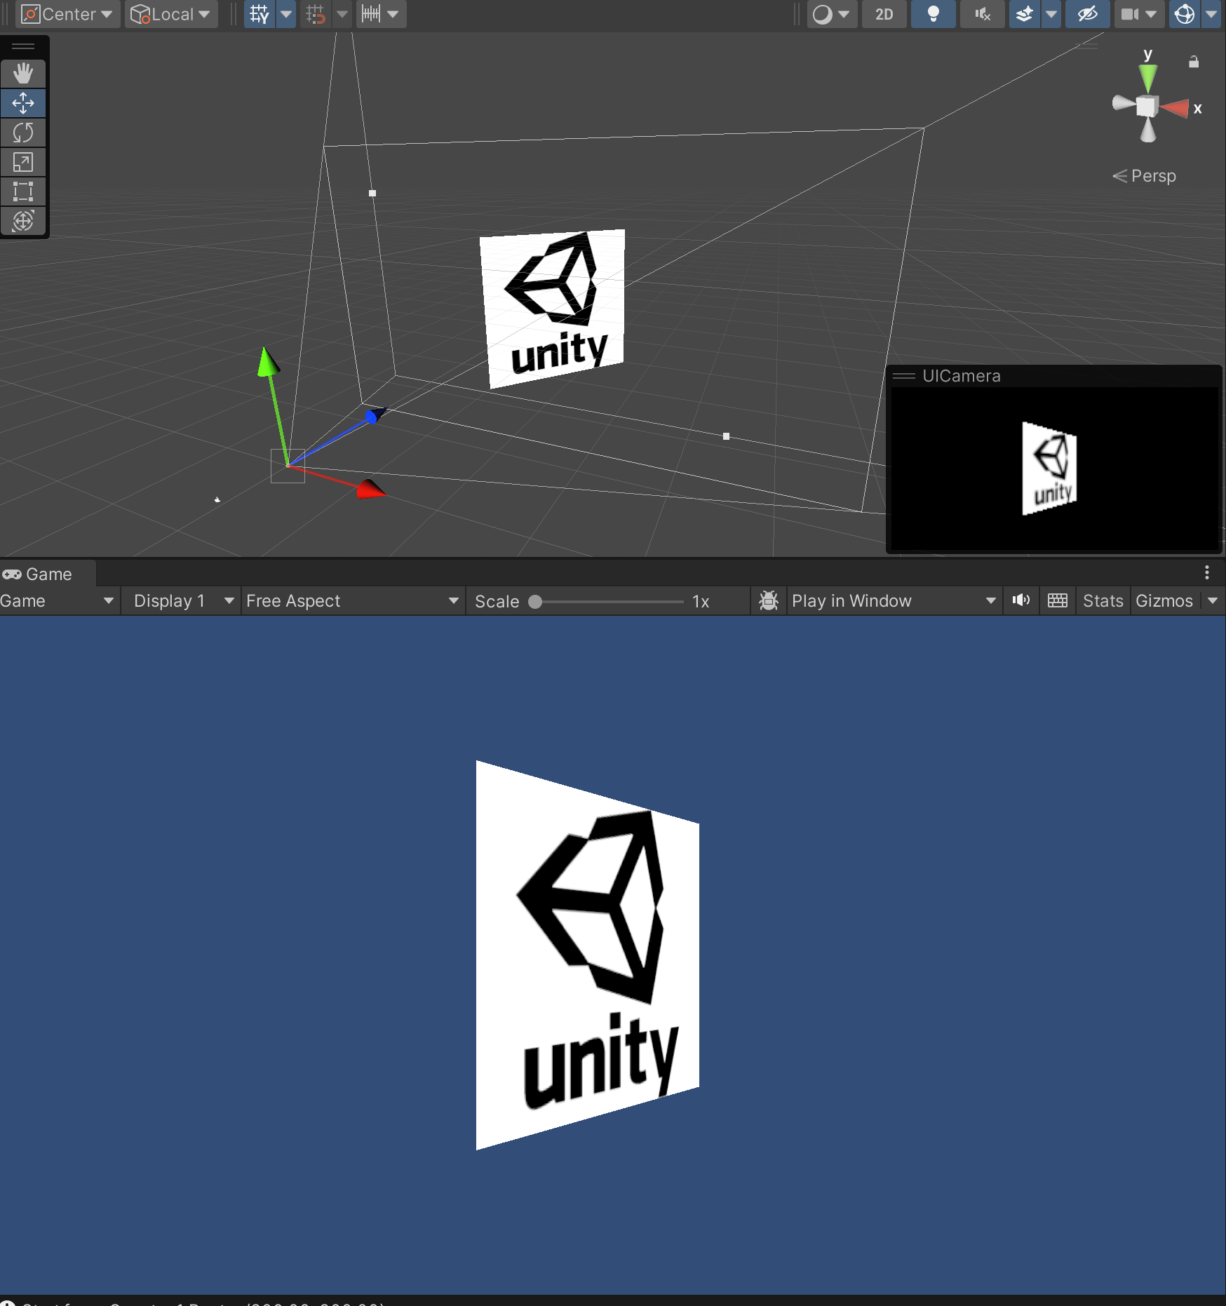
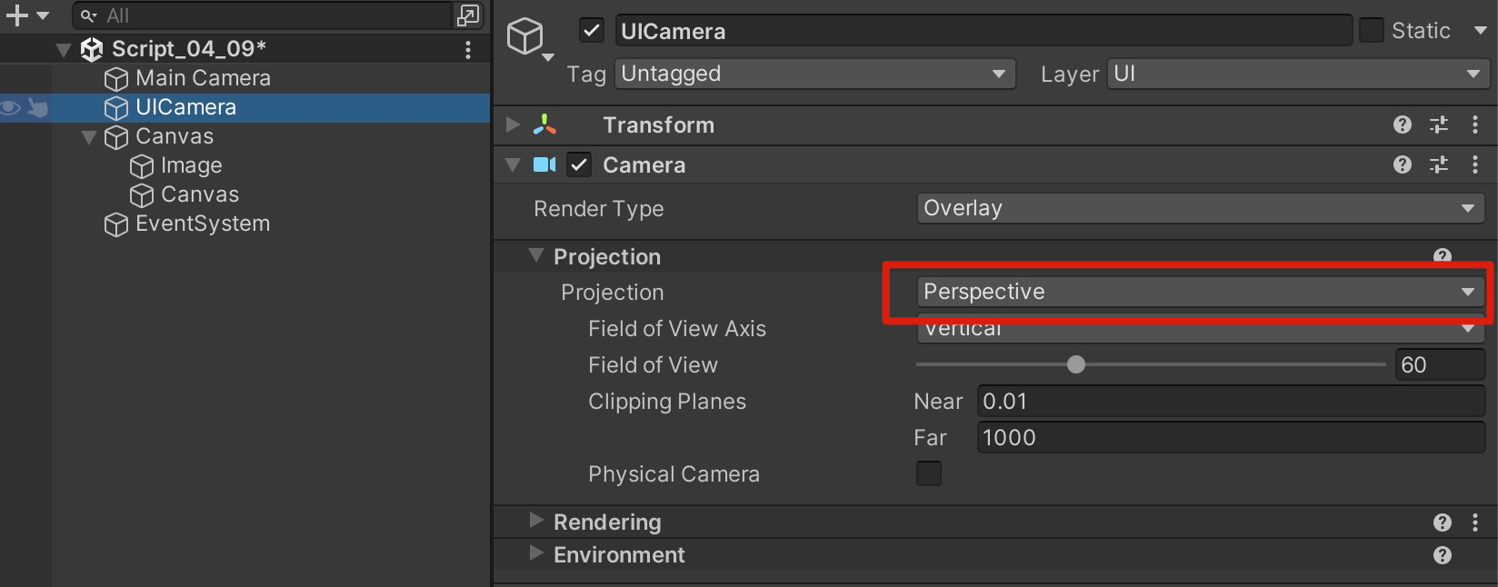
4.3.2 3D界面
UI相机修改透视，支持近大远小的3D效果

Slide 32
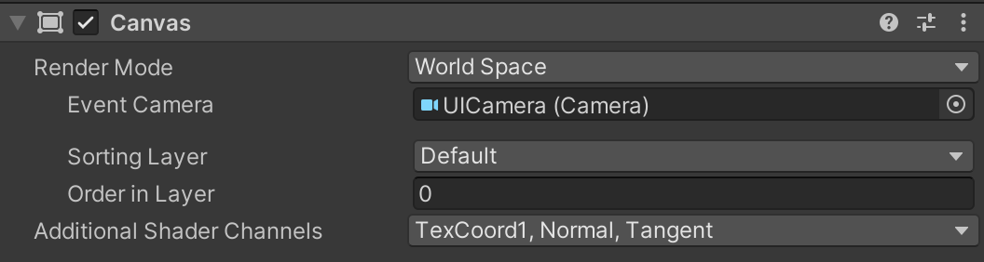
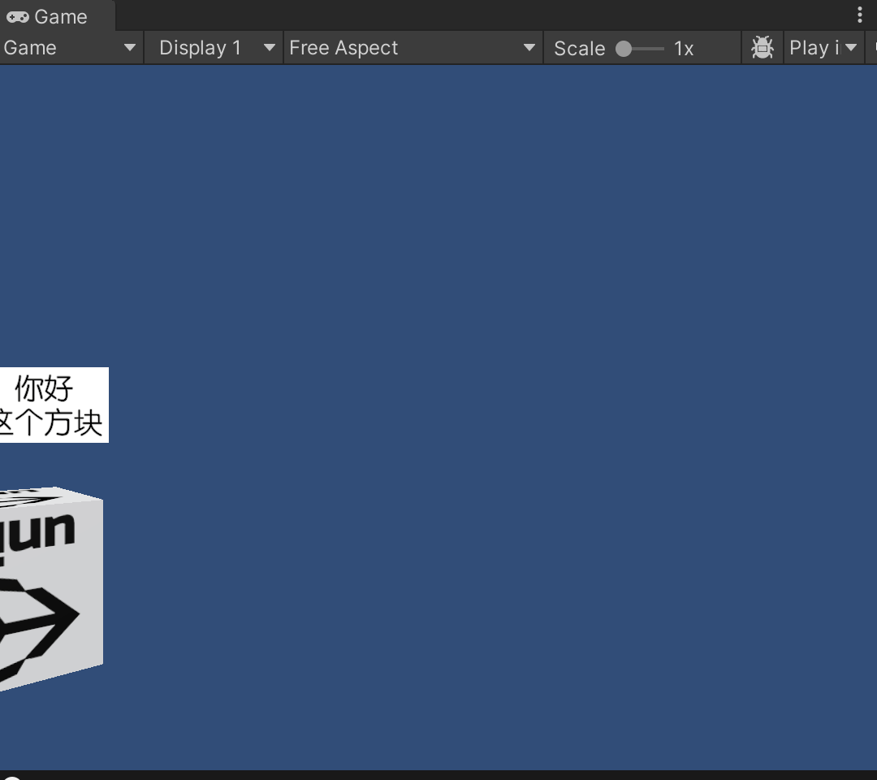
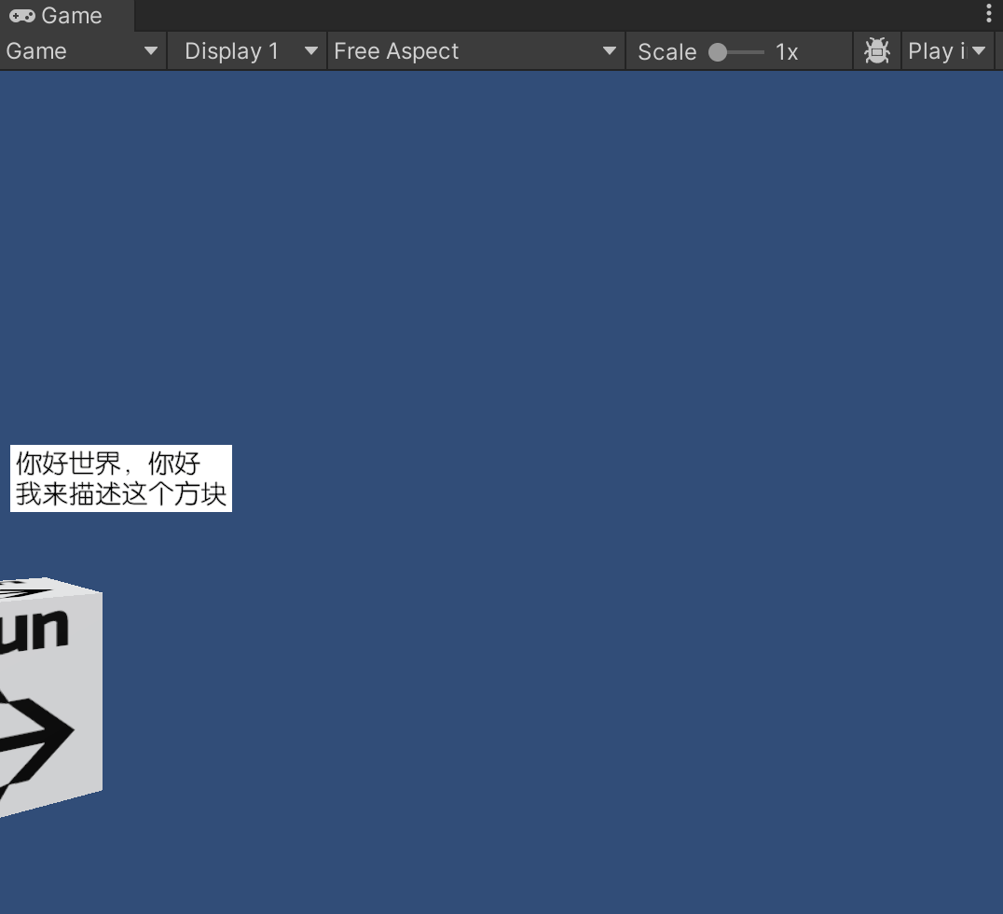
4.3.2 3D界面
不需要自适应可以使用world space
UI相机会根据屏幕自适应

Slide 33
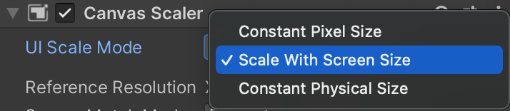
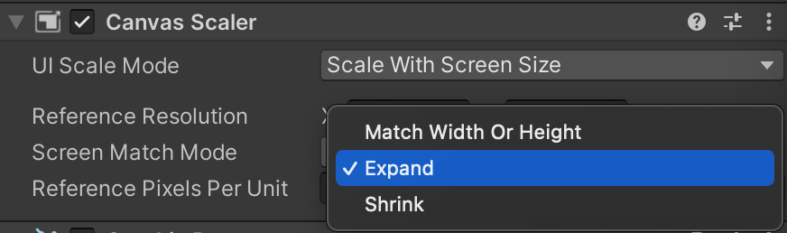
4.3.3 自适应UI
设置Scale With Screen Size
设置Expand
UI始终会保持显示在屏幕中

Slide 34



4.3.4 排序
默认从上到下的顺序
可单独设置Canvas
Order In Layer
Ordering Layer
非UI的Mesh需要动态设置
renderer.sortingOrder = SortingOrder;

Slide 35


4.3.5 裁剪
Mask 模板缓冲裁剪
支持按图片形状裁剪
Rect Mask 按矩形裁剪

Slide 36


4.3.6 裁剪粒子

Slide 37

4.4 Atlas
启动V2版本图集

Slide 38

4.4.1 创建
支持设置单独图片打图集
支持文件夹整个打图集

Slide 39
4.4.2 读取
SpriteAtlas spriteAtlas = Resources.Load<SpriteAtlas>("SpriteAtlas");
//从图集中获取名称为unity的Sprite
Sprite sprite = spriteAtlas.GetSprite("unity");
GetComponent<Image>().sprite = sprite;
//获取图集中的所有Sprite并保存在数组中
Sprite[] sprites=new Sprite[spriteAtlas.spriteCount];
spriteAtlas.GetSprites(sprites);

Slide 40

4.4.3 Variant
图集变种
依赖另一个图集
不用调整代码也可能动态换图集内容（如多语言）

Slide 41
4.4.4 监听加载事件
SpriteAtlasManager.atlasRequested += AtlasRequested;
SpriteAtlasManager.atlasRegistered += AtlasRegistered;
void AtlasRequested(string atlas , Action<SpriteAtlas> action)
{
Debug.Log($"{atlas} 开始加载");
//通过Action将加载后的图集对象回调出去
action(Resources.Load<SpriteAtlas>(atlas));
}
void AtlasRegistered(SpriteAtlas atlas)
{
Debug.Log($"{atlas}加载完成");
}

Slide 42

4.5 事件系统
观察Event System
调试当前界面所有点击行为

Slide 43

4.5.1 Graphic Raycaster组件
Canvas整体点击的开关

Slide 44
4.5.2 UI事件
● IPointerEnterHandler – OnPointerEnter：进入该区域时调用。
● IPointerExitHandler – OnPointerExit：离开该区域时调用。
● IPointerDownHandler – OnPointerDown：按下时调用。
● IPointerUpHandler – OnPointerUp：抬起时调用。
● IPointerClickHandler – OnPointerClick：按下并抬起时调用，比如按钮的点击。
● InitializePotentialDragHandler – OnInitializePotentialDrag：拖动初始化。
● IBeginDragHandler – OnBeginDrag：拖动开始时调用，并且可以取到拖动的方向，而OnInitializePotentialDrag只表示拖动初始化，无法取到方向。
● IDragHandler – OnDrag：持续拖动时调用。
● IEndDragHandler – OnEndDrag：拖动结束时调用。
● IDropHandler – OnDrop：落下时调用。
● IScrollHandler – OnScroll：鼠标持续滚轮时调用。
● IUpdateSelectedHandler – OnUpdateSelected：选择时续调用，只针对Selectable起作用。
● ISelectHandler – OnSelect：选择后调用，只针对Selectable起作用。
● IDeselectHandler – OnDeselect：取消选择，由于只能选择一个Selectable，当选择新的之后，之前选择的就会回调取消选择事件。
● IMoveHandler – OnMove：选择后，可监听上下左右和WSAD等方向键。如果访问eventData.moveDir，可以取到具体的移动方向。
● ISubmitHandler – OnSubmit：按钮按下事件。
● ICancelHandler - OnCancel：按钮取消事件，按下时按Esc键可取消。

Slide 45

4.5.3 UI事件管理
UGUIEventListener.Get(Text.gameObject).onClick = OnClick;
UGUIEventListener.Get(Image.gameObject).onClick = OnClick;
对图片或者文本添加点击事件

Slide 46
4.5.4 UnityAction和UnityEvent
public UnityAction<int, string> action1;
public UnityAction<int, string> action2;
public MyEvent myEvent = new MyEvent();
声明函数事件
action1 = RunMyEvent1;
action2 = RunMyEvent2;
myEvent.AddListener(action1);
myEvent.AddListener(action2);
//如果需要删除，就执行Remove
//myEvent.RemoveListener(action1);
//myEvent.RemoveListener(action2);
//myEvent.RemoveAllListeners();

Slide 47
4.5.5 C#事件系统
public delegate void MyDelegate(int x, int y);
public MyDelegate Delegate;
public Action<int, int> Action;
//有返回值
public delegate int MyDelegate2(int x, int y);
public MyDelegate2 Delegate2;
public Func<int, int, int> Func;

Slide 48


4.5.6 3D事件
UGUIEventListener.Get(Cube).onClick += (go) =>
{
Debug.Log("模型点击事件");
};

Slide 49

4.5.7 K帧动画

Slide 50

4.5.8 摇杆

Slide 51
4.5.9 点击区域优化
public class EmptyImage : MaskableGraphic
{
protected EmptyImage()
{
useLegacyMeshGeneration = true;
}
protected override void OnPopulateMesh(VertexHelper vh)
{
vh.Clear();
}
}
不参与渲染，只响应点击事件

Slide 52
4.5.10 显示帧率
帧率的含义是1秒渲染的刷新次数，帧率越高直观的体验是更流畅
最简单的方法
m_TextMeshProUGUI.text = (1f / Time.smoothDeltaTime).ToString();
也可以平滑计算一段时间内的平均帧率
//计算间隔时间内的平均帧率
if (m_DeltaTimes >= m_UpdateInterval)
{
m_FpsStr = (m_FrameCount/ m_DeltaTimes).ToString("F2");
m_DeltaTimes = 0.0f;
m_FrameCount = 0;
}

Slide 53

4.5.10 查看UGUI源码
生成Built-in packages
打开该工程后即可断点调试

